Slide 1
ВИКТОРИНА
ИСКУССТВО

Slide 2
Часть первая
«Я поведу тебя в музей…»

Slide 3
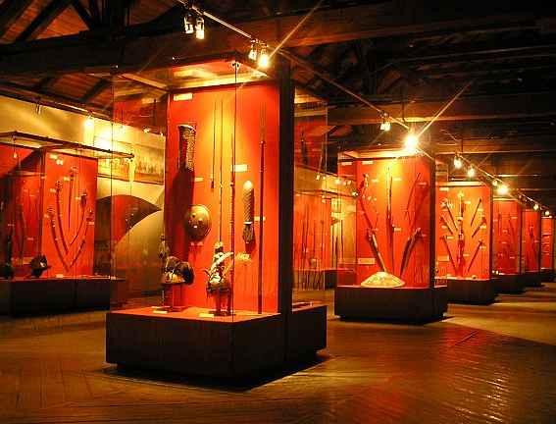
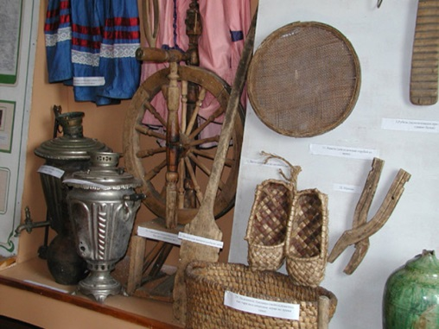
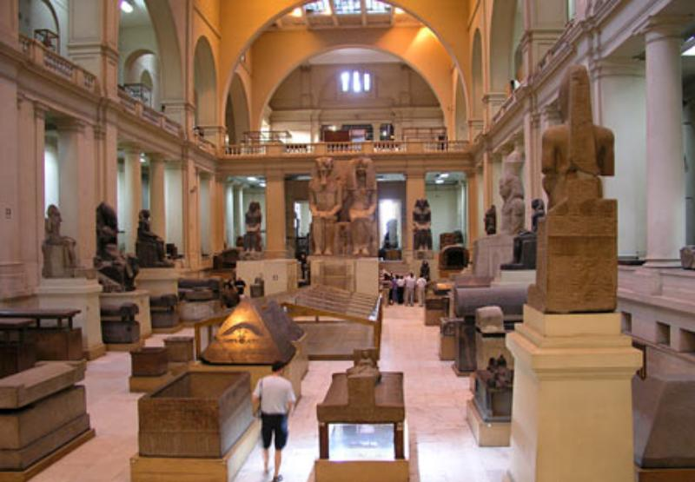
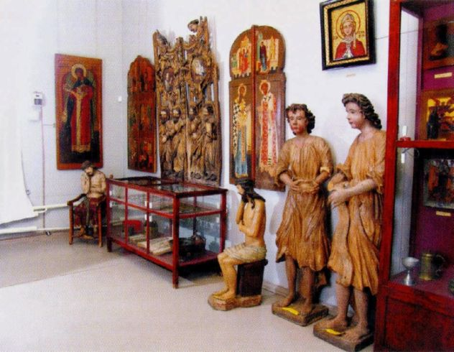
Как обычно называют предметы, выставляемые
в музее?
а) фолианты
б) экспонаты
в) дубликаты
г) карбонаты
А
Б
В
Г

Slide 4
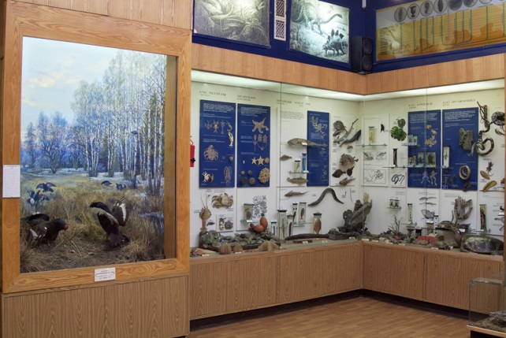
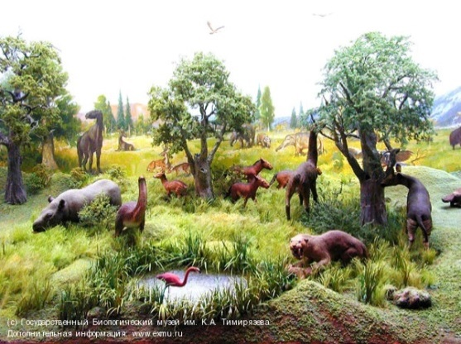
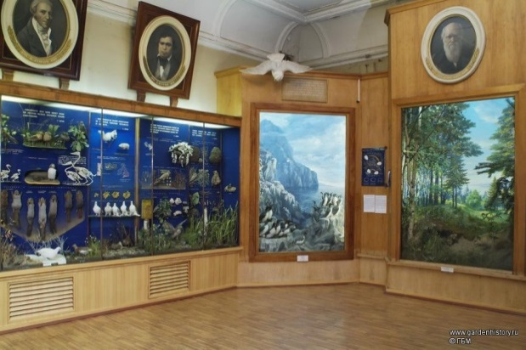
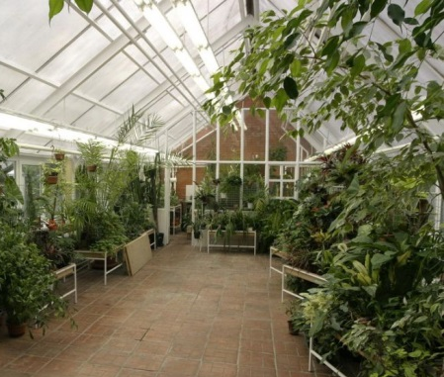
2. К какому виду музеев относится Биологический
музей?
а) к искусствоведческому
б) к научному
в) к историческому
г) к художественному
А
Б
В
Г

Slide 5
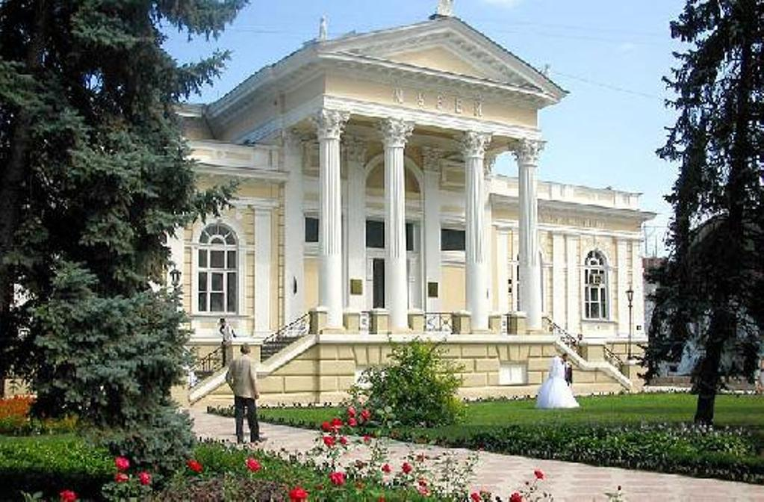
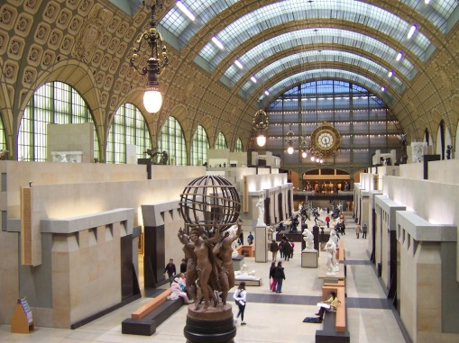
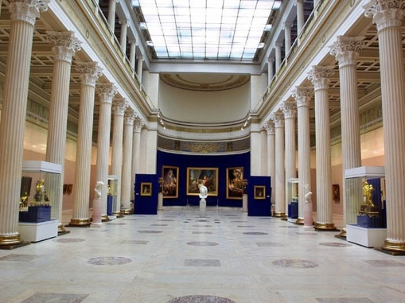
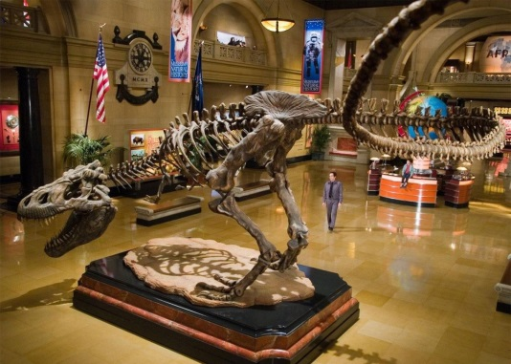
3. Что означает слово «музей» в переводе с
греческого?
а) «собрание картин»
б) «храм души»
в) «храм муз»
г) «большая комната»
А
Б
В
Г

Slide 6
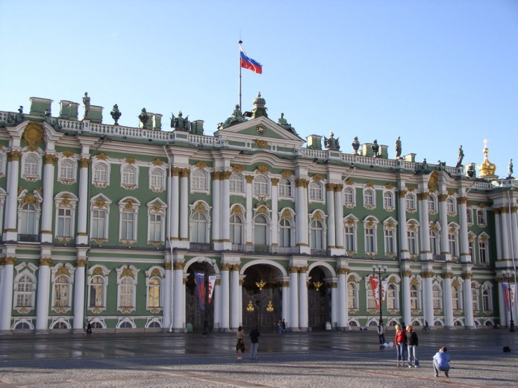
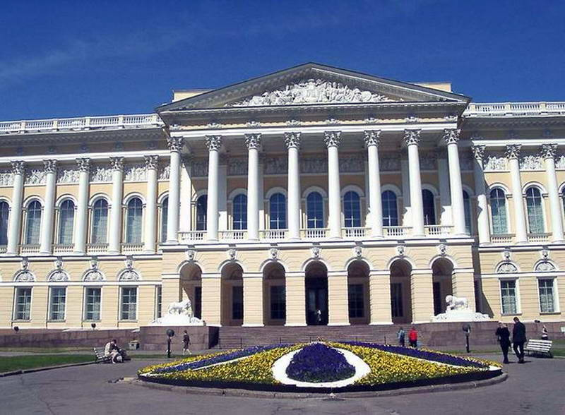
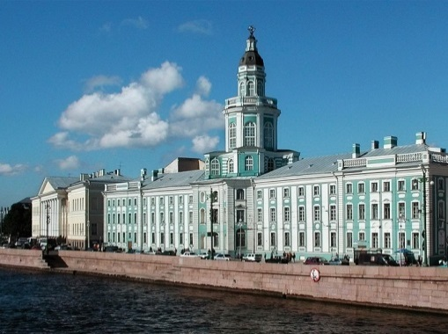
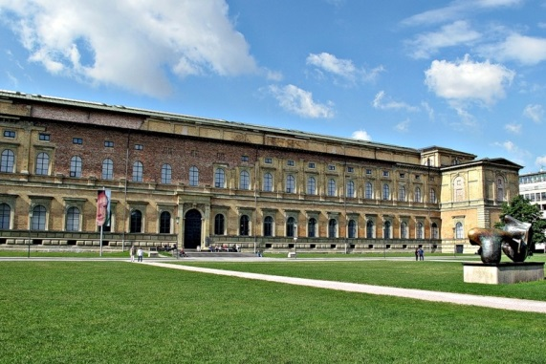
4. Какой из музеев является одним из крупнейших
в России и в мире?
а) Эрмитаж
б) Пинакотека
в) Русский музей
г) Кунсткамера
А
Б
В
Г

Slide 7
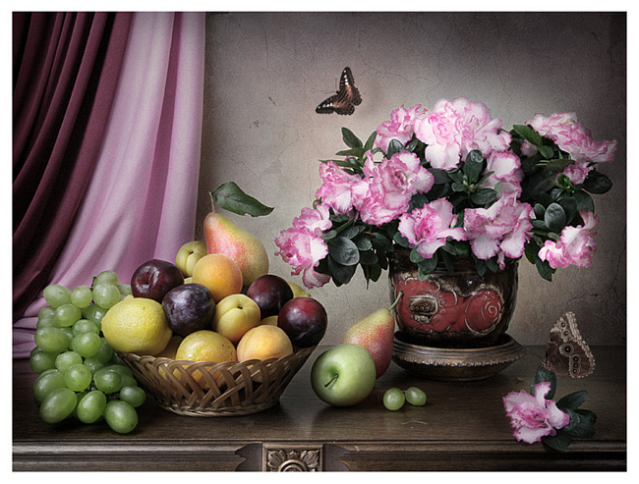
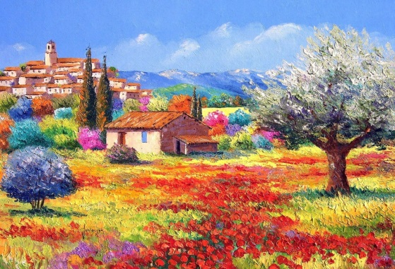
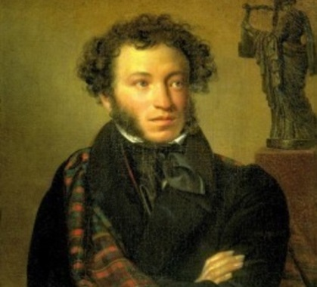
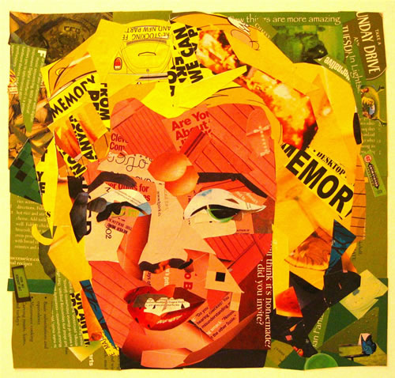
5. Жанр живописи, в котором изображается
человек крупным планом.
а) натюрморт
б) пейзаж
в) портрет
г) коллаж
А
Б
В
Г

Slide 8
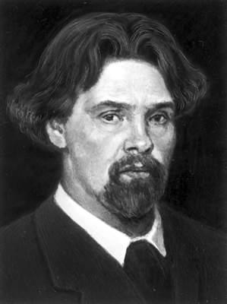
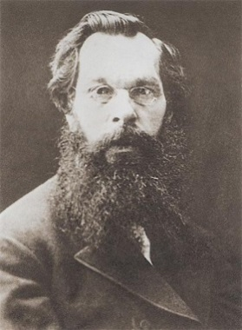
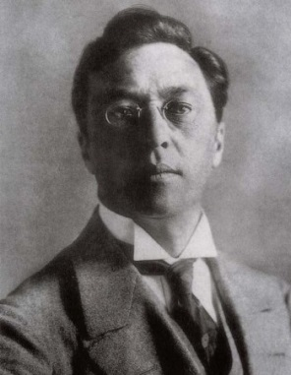
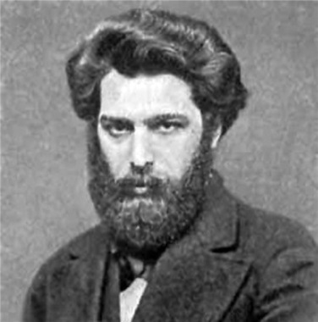
6. Кто является автором картины «Грачи
прилетели»?
а) Василий Иванович Суриков
б) Алексей Кондратьевич Саврасов
в) Василий Васильевич Кандинский
г) Архип Иванович Куинджи
А
Б
В
Г

Slide 9
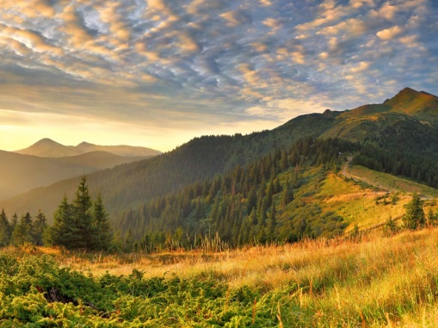
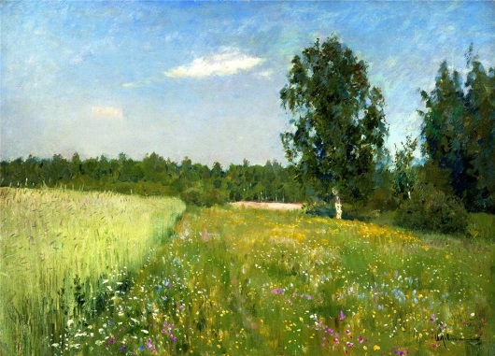
7. Пейзаж — это ...
а) жанр живописи, в котором изображаются неодушевленные предметы
б) жанр живописи, в котором изображается природа
в) жанр живописи, в котором изображается один человек
г) жанр живописи, в котором изображается несколько людей
А
Б
В
Г

Slide 10
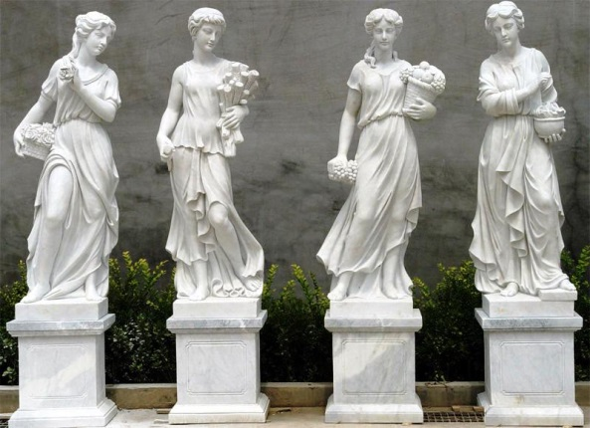
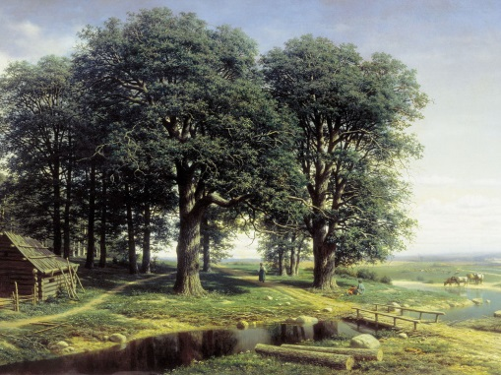
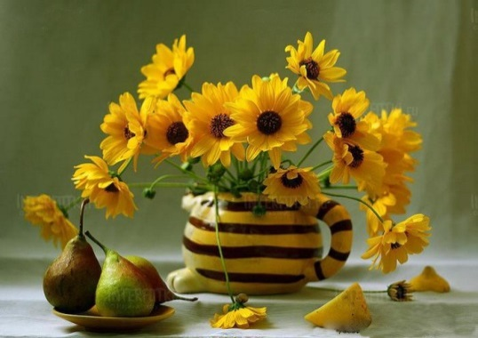
8. Как называется вид изобразительного искусства, произведения которого имеют объемную форму и выполняются из твердых материалов?
а) скульптура
б) живопись
в) натюрморт
г) кино
А
Б
В
Г

Slide 11
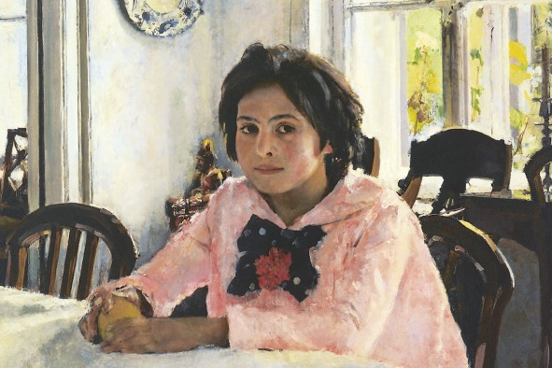
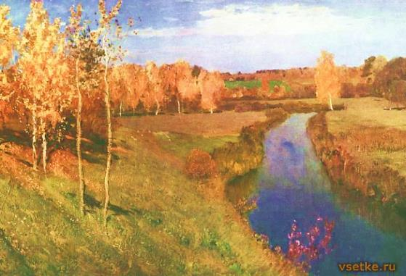
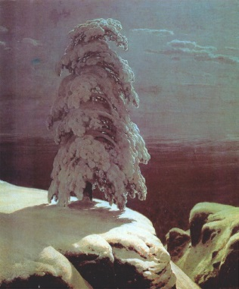
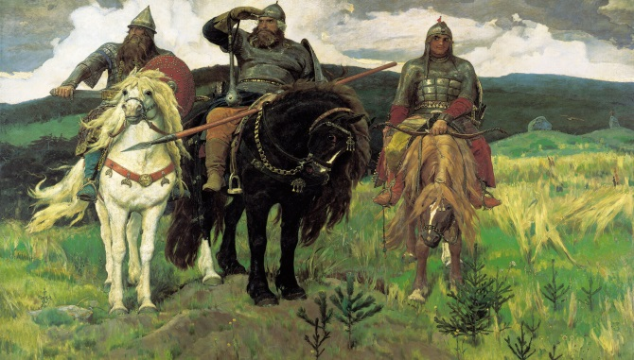
9. Какую из этих картин написал Виктор
Михайлович Васнецов?
а) «Девочка с персиками»
б) «Золотая осень»
в) «На севере диком»
г) «Богатыри»
А
Б
В
Г

Slide 12
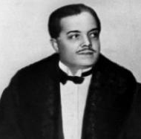
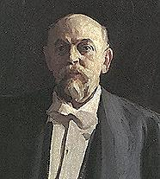
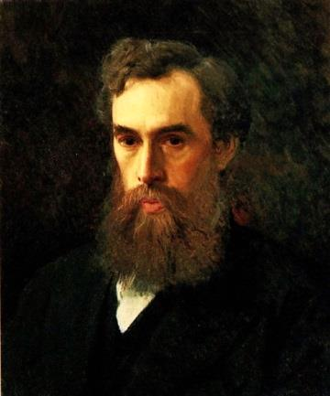
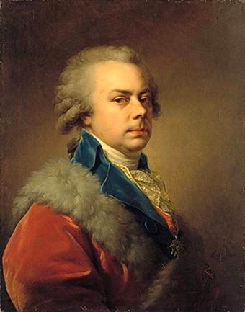
10. Одна из крупнейших российских картинных
галерей основана...
а) Сергеем Павловичем Дягилевым
б) Саввой Ивановичем Мамонтовым
в) Павлом Михайловичем Третьяковым
г) Николаем Борисовичем Юсуповым
А
Б
В
Г

Slide 13
Часть вторая
«Театр»

Slide 14
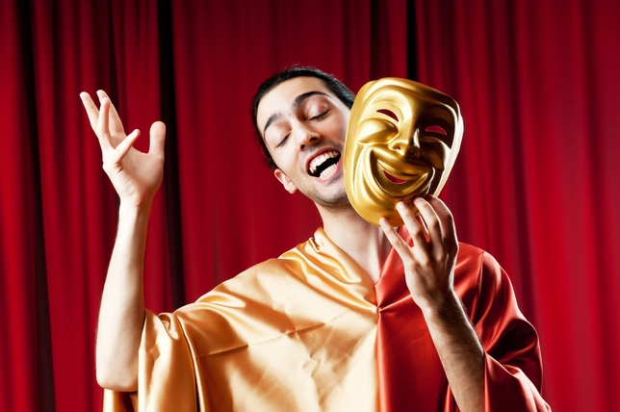
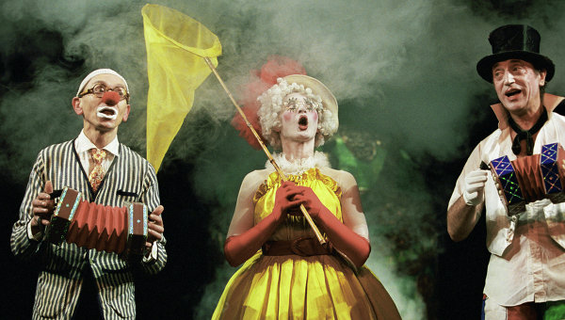
1. Исполнителя роли в спектакле называют...
а) актером
б) суфлером
в) режиссером
г) дублером
А
Б
В
Г

Slide 15
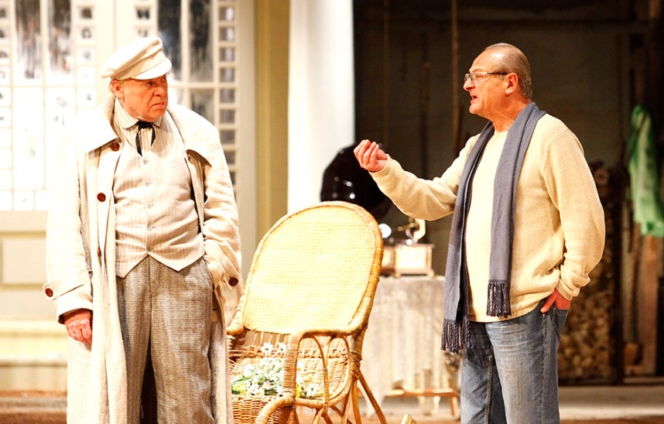
2. Режиссер — это ...
а) исполнитель роли в спектакле
б) установщик декораций
в) постановщик спектакля
г) продавец билетов на спектакль
А
Б
В
Г

Slide 16
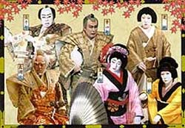
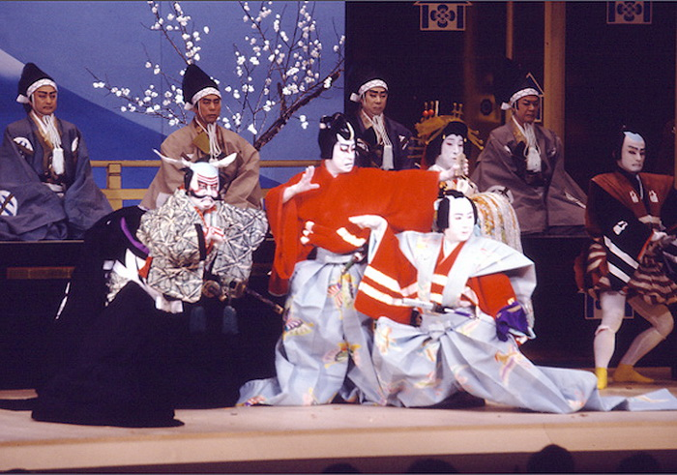
3. Один из видов театра в Японии называется...
а) хокку
б) кабуки
в) ти-ба-бо
г) пум-пурум
А
Б
В
Г

Slide 17
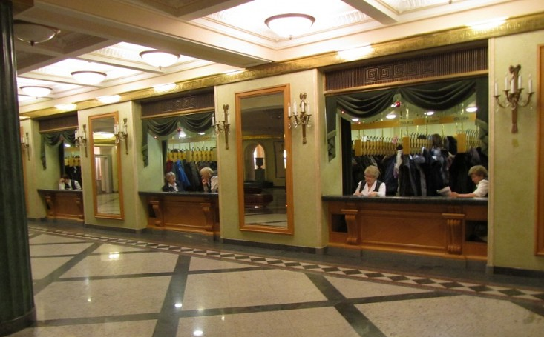
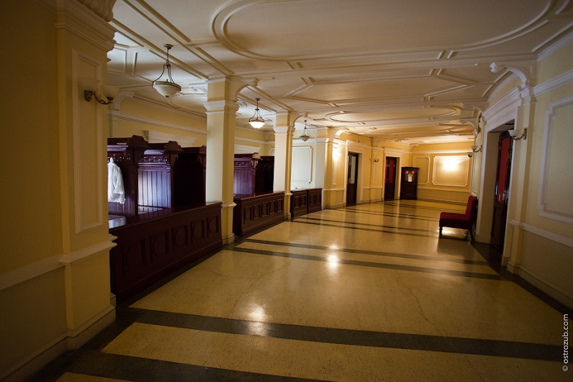
4. Закончи фразу Станиславского: «Театр
начинается с ...»
а) актера
б) занавеса
в) вешалки
г) буфета
А
Б
В
Г

Slide 18
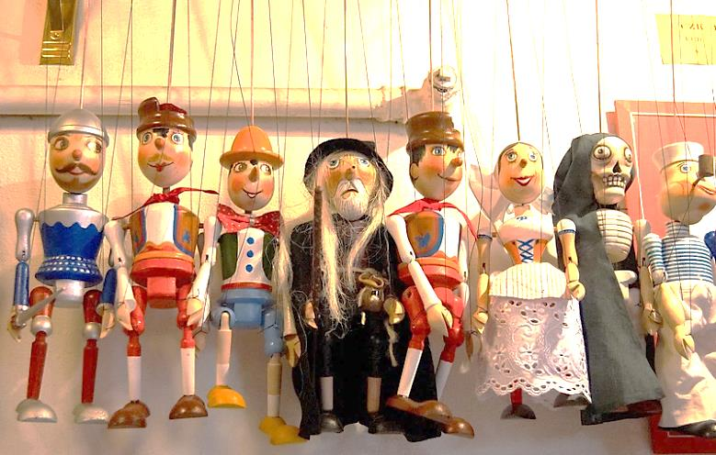
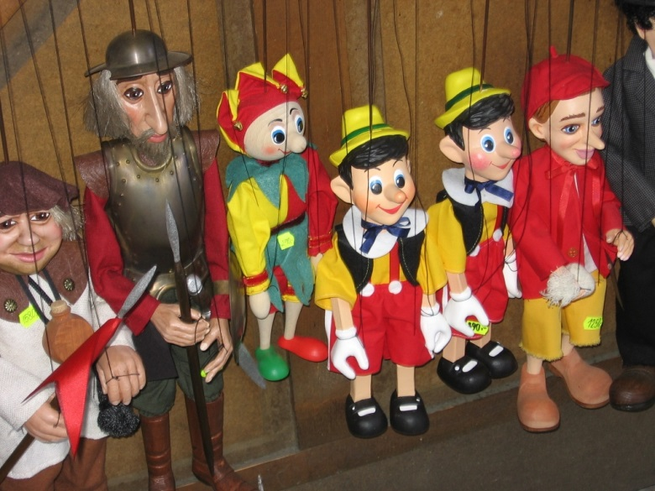
5. Как называется театральная кукла, которую
кукловод приводит в движение при помощи
нитей?
а) Буратино
б) марионетка
в) Пульчинелла
г) Петрушка
А
Б
В
Г

Slide 19
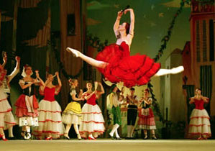
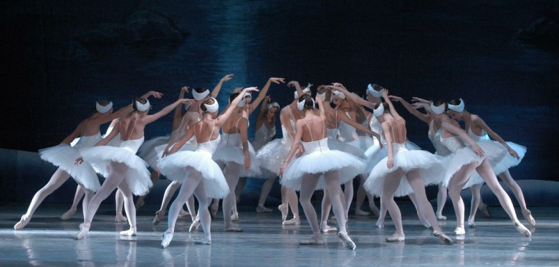
6. Как называется вид театрального искусства,
в котором выразительными средствами
являются музыка и танец?
а) балет
б) опера
в) драма
г) фарс
А
Б
В
Г

Slide 20
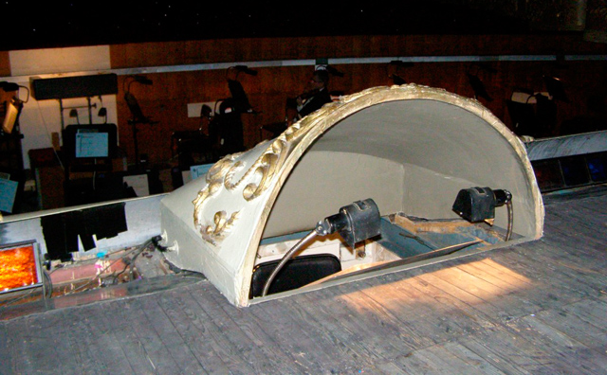
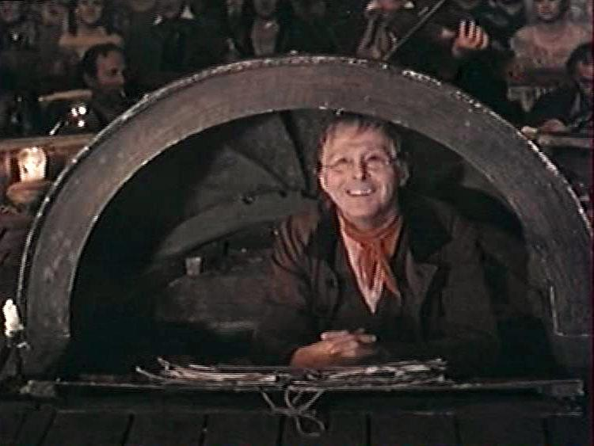
7. Актеру текст роли подсказывает...
а) жонглер
б) режиссер
в) суфлер
г) контролер
А
Б
В
Г

Slide 21
8. Создателя и руководителя известного театра
кукол звали...
а) Сергей Владимирович Михалков
б) Петр Ильич Чайковский
в) Сергей Владимирович Образцов
г) Юрий Дмитриевич Куклачев
А
Б
В
Г

Slide 22
9. Бобруйский драматический театр носит имя…
а) Максима Горького
б) Дунина-Марцинкевича
в) Янки Купалы
г) Якуба Коласа
А
Б
В
Г

Slide 23
10. «Родоначальником» белорусского театра
считается…
а) Игнат Буйницкий
б) Михась Метлицкий
в) Винцент Дунин-Марцинкевич
г) Франциск Богушевич
А
Б
В
Г

Slide 24
Часть третья
«Музыка»

Slide 25
Как называют человека, управляющего
игрой симфонического оркестра?
а) дирижер
б) контролер
в) режиссер
г) билетер
А
Б
В
Г

Slide 26
2. К какой группе музыкальных инструментов
относится труба?
а) к группе струнных смычковых
б) к группе духовых
в) к группе ударных
г) к группе электромузыкальных
А
Б
В
Г

Slide 27
3. Смычком играют...
а) на скрипке
б) на литаврах
в) на арфе
г) на органе
А
Б
В
Г

Slide 28
4. Квартет — это ...
а) ансамбль из 2-х исполнителей
б) ансамбль из 4-х исполнителей
в) ансамбль из 6-и исполнителей
г) ансамбль из 8-и исполнителей
А
Б
В
Г

Slide 29
5. Продолжите гамму: до, ре, ми, фа...
а) соль, си, ля
б) ля, соль, си
в) соль, ля, си
г) си, ля, соль
А
Б
В
Г

Slide 30
6. Композитором балета «Щелкунчик»
является...
а) Петр Ильич Чайковский
б) Вольфганг Амадей Моцарт
в) Михаил Иванович Глинка
г) Фредерик Шопен
А
Б
В
Г

Slide 31
7. О каком музыкальном инструменте говорят,
что он подобен целому оркестру?
а) о скрипке
б) о трубе
в) о рояле
г) о флейте
А
Б
В
Г

Slide 32
8. На каком музыкальном инструменте три
струны?
а) на скрипке
б) на гуслях
в) на балалайке
г) на виолончели
А
Б
В
Г

Slide 33
9. Автора музыкального произведения
называют...
а) гример
б) настройщик
в) вокалист
г) композитор
А
Б
В
Г

Slide 34
10. Самым высоким из женских голосов
является...
а) альт
б) контральто
в) меццо-сопрано
г) сопрано
А
Б
В
Г

Slide 35
Викторине – конец,
А ты – молодец!

